Slide 1


GO GREEN
GO GREEN

Slide 2










Slide 3



Slide 4
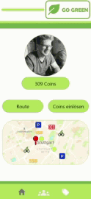



OUR SOLUTION

Slide 5
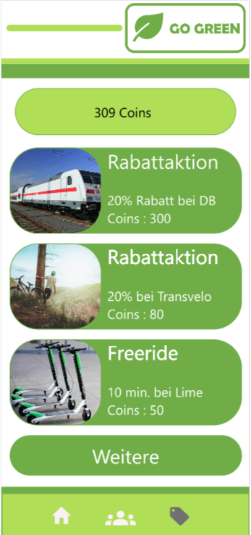

OUR USP
GREEN-COINS
Einsetzbar in der App!

Slide 6
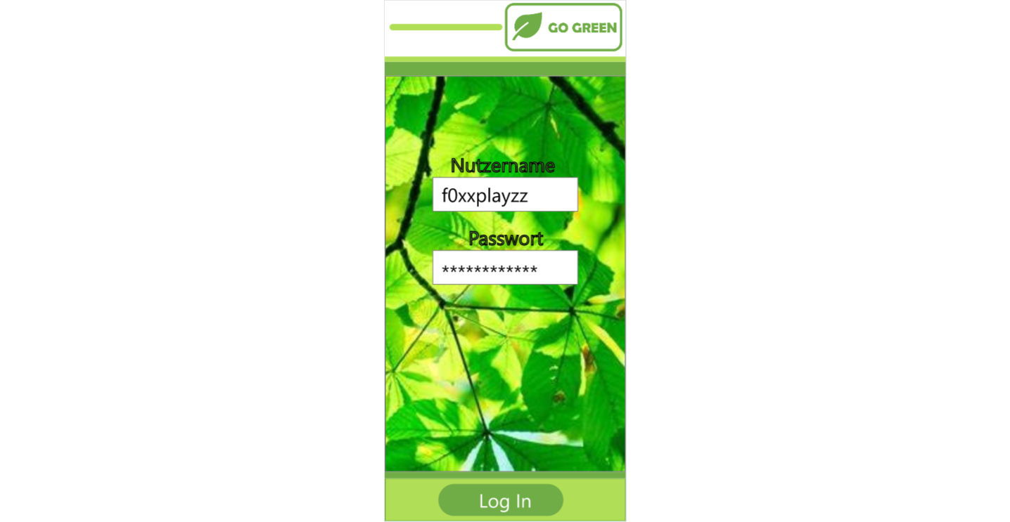
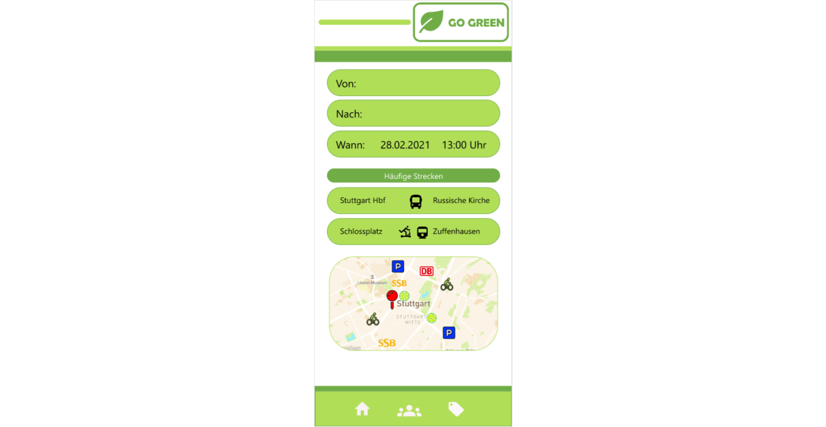
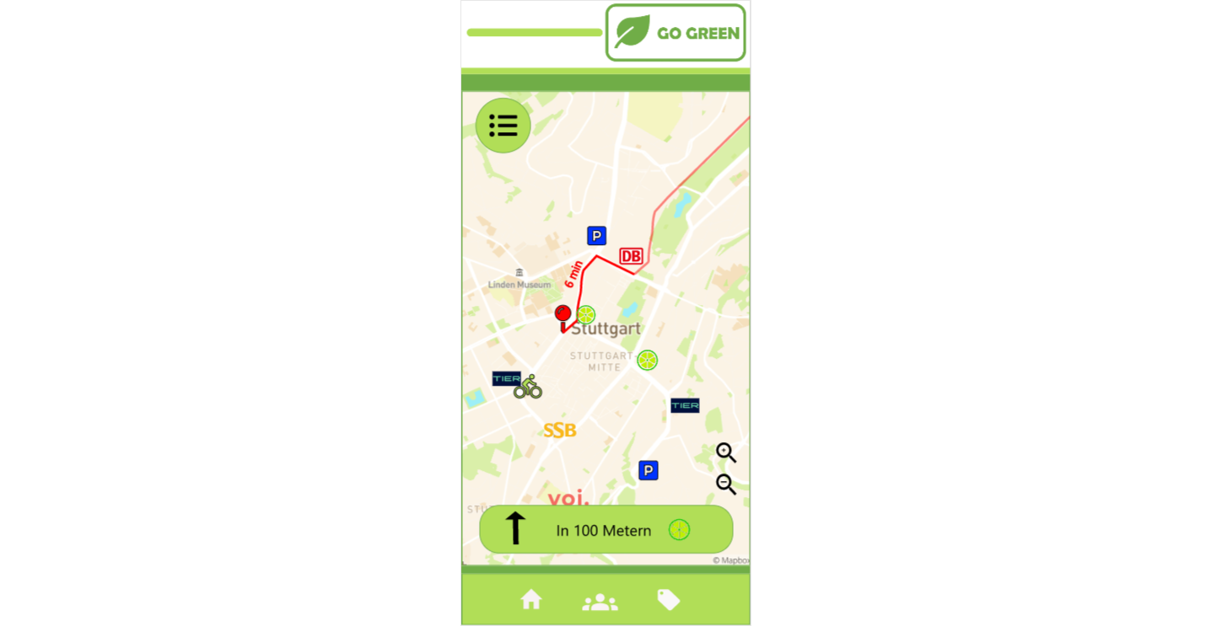
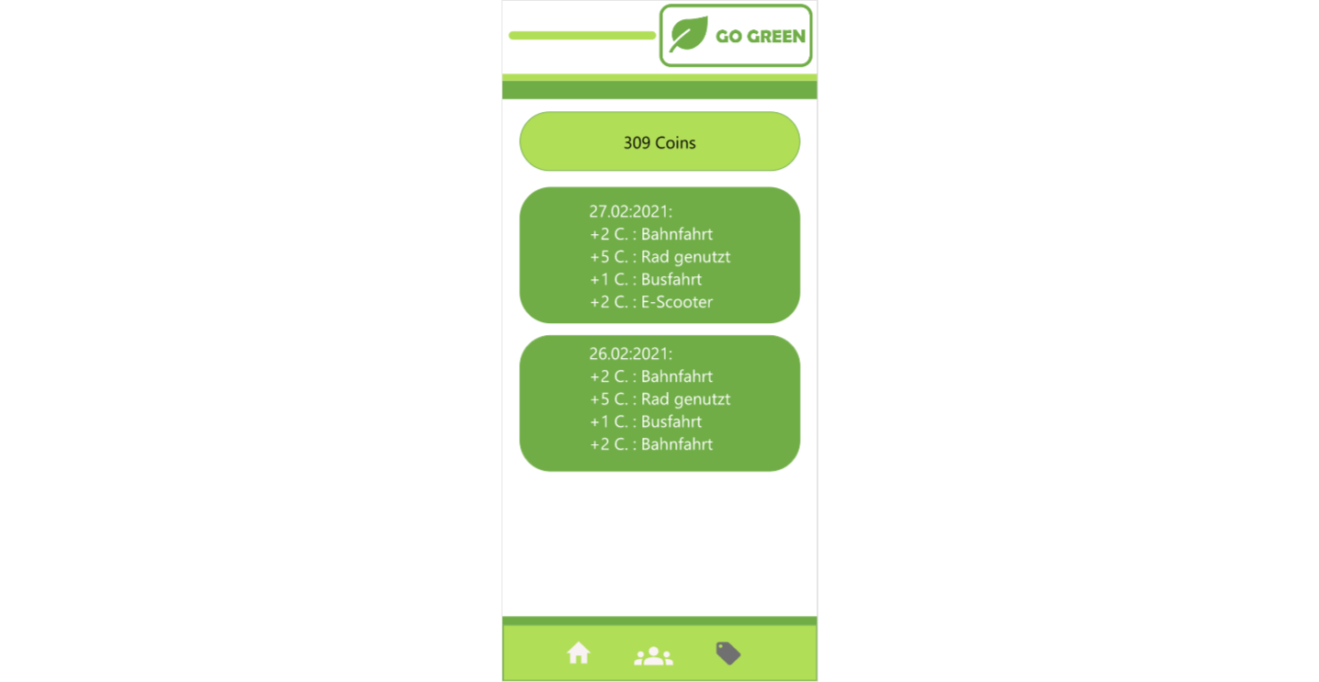
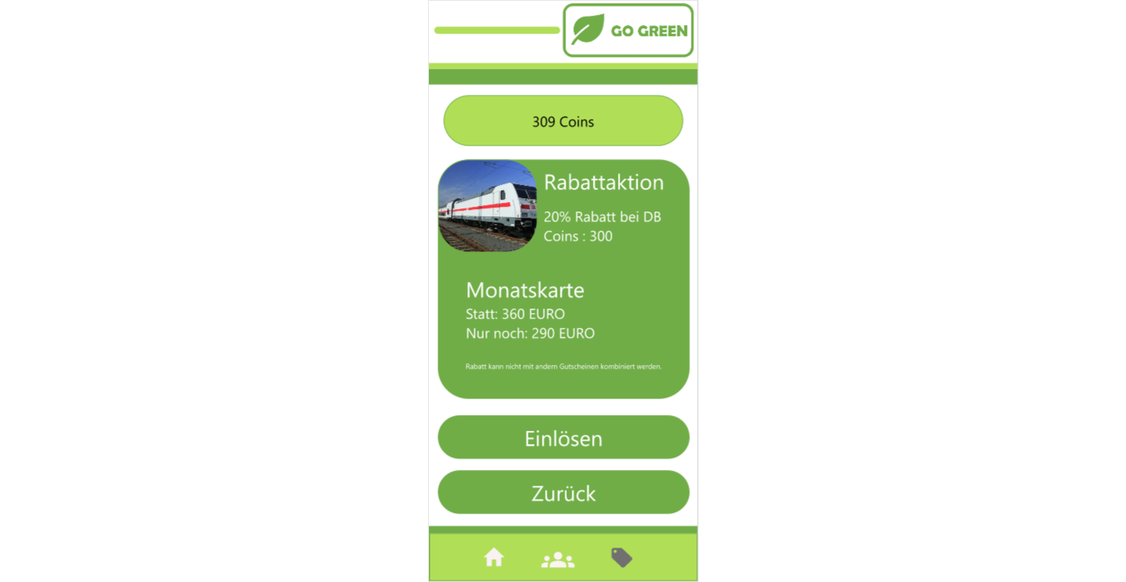


Slide 7
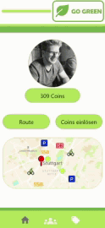



Geschäftsmodell
Provisionen
Neukundengewinnung
Datenbereitstellung

Slide 8
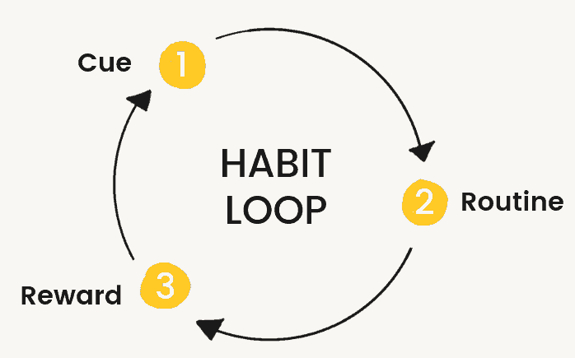



WIR WISSEN: ES FUNKTIRONIERT!

Slide 9
DAS MACHT UNS EINZIGARTIG
GREEN-COINS

Slide 10



OUR FUTURE
Community
Health
Smart City

Slide 11





